Slide 1
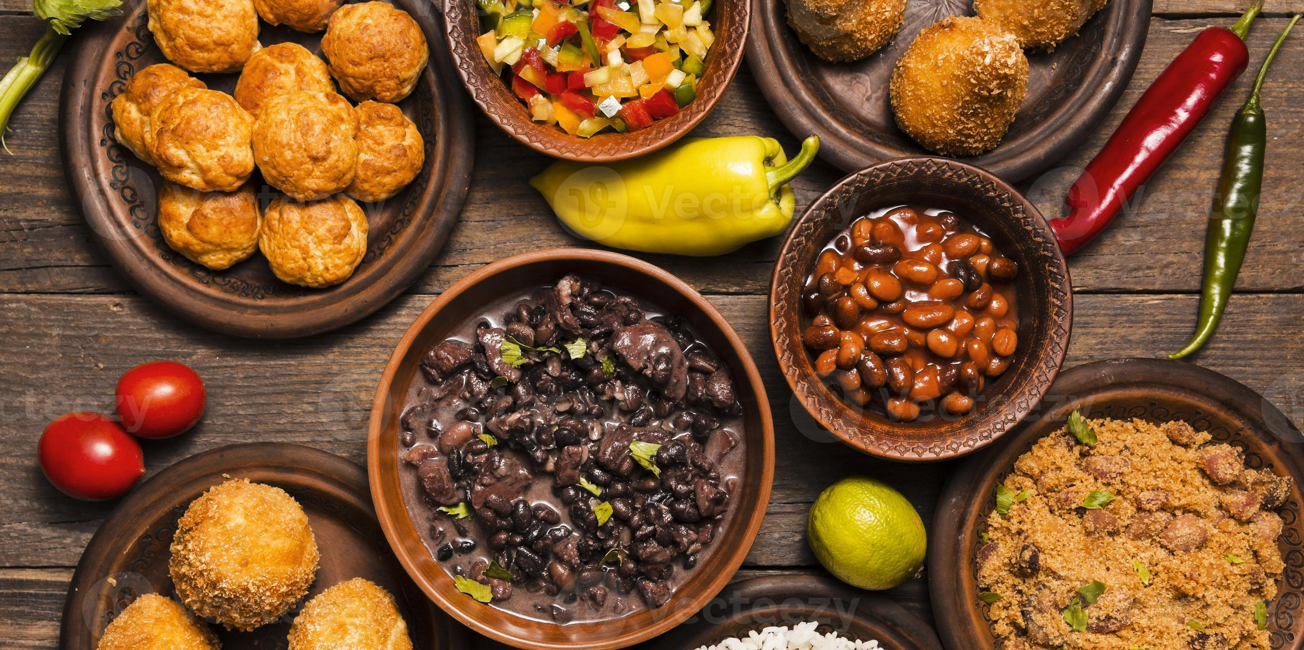






Divide-AÊ
BUSCAR
Happy Hour
CHECK-IN
CLIQUE AQUI E CADASTRE
SUA CHEGADA
CARDÁPIO
?
SAIBA COMO
FUNCIONA
AVALIAÇÕES
MESA 10
CHECK-IN
CONTA ATUAL
PEDIR A CONTA
CÓDIGO MESA 255
1- Cristiano
18:30
COLETIVO
R$150,00 / 4
2- Diego
18:35
3- André
19h
INDIVIDUAL
1- R$45,00
2- R$30,00
7- R$25,00
4- Pula
19:10

Slide 2
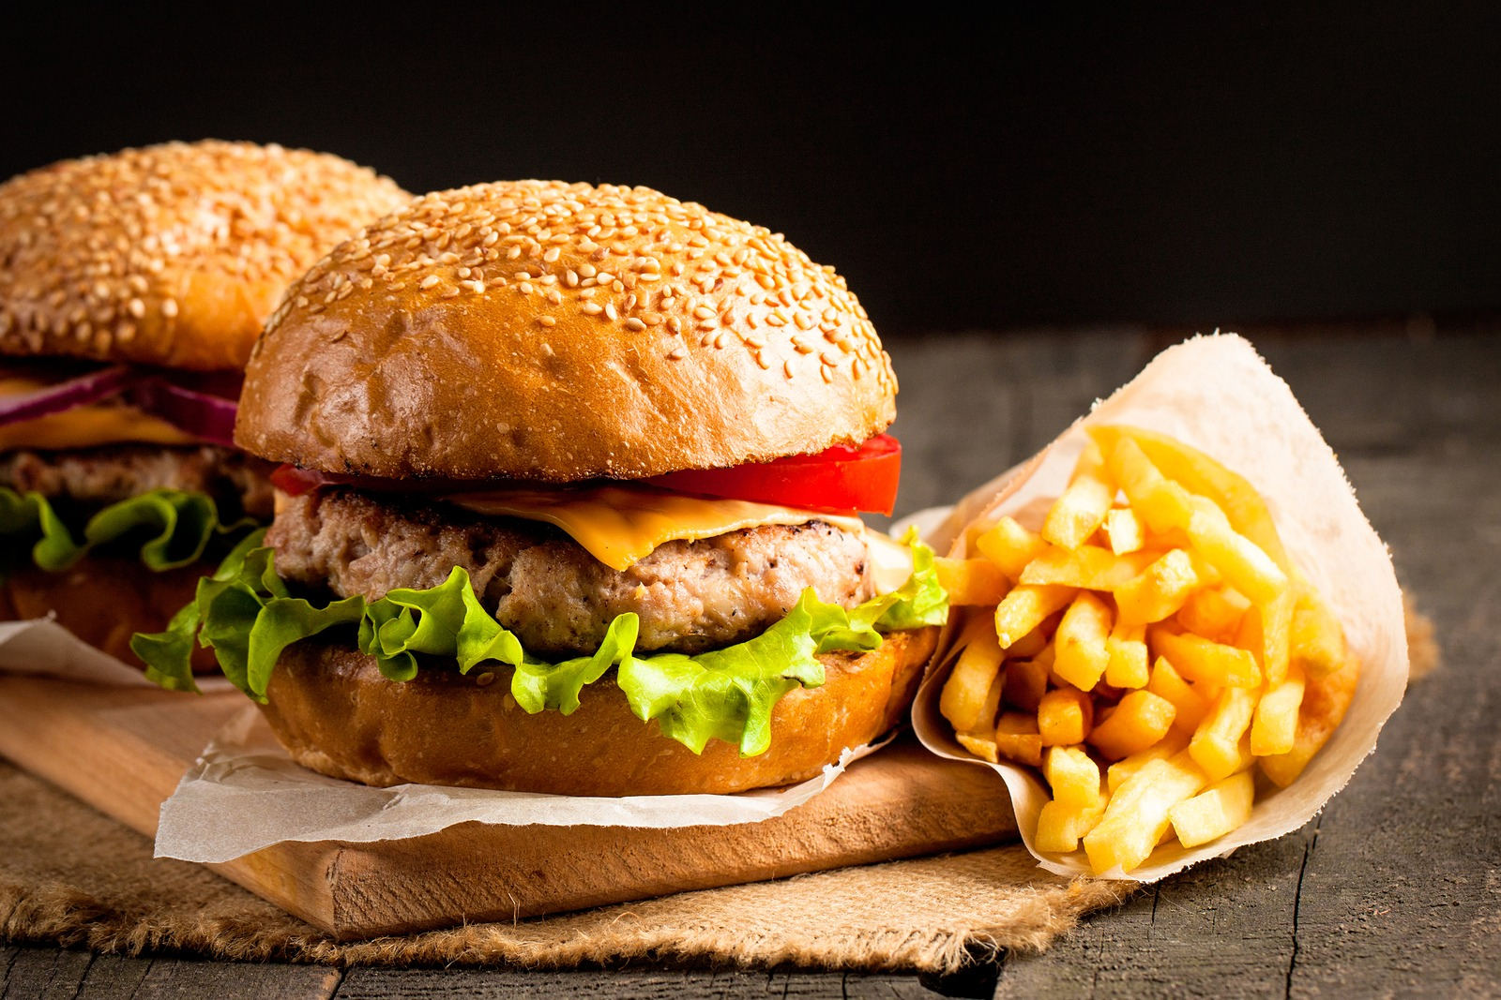
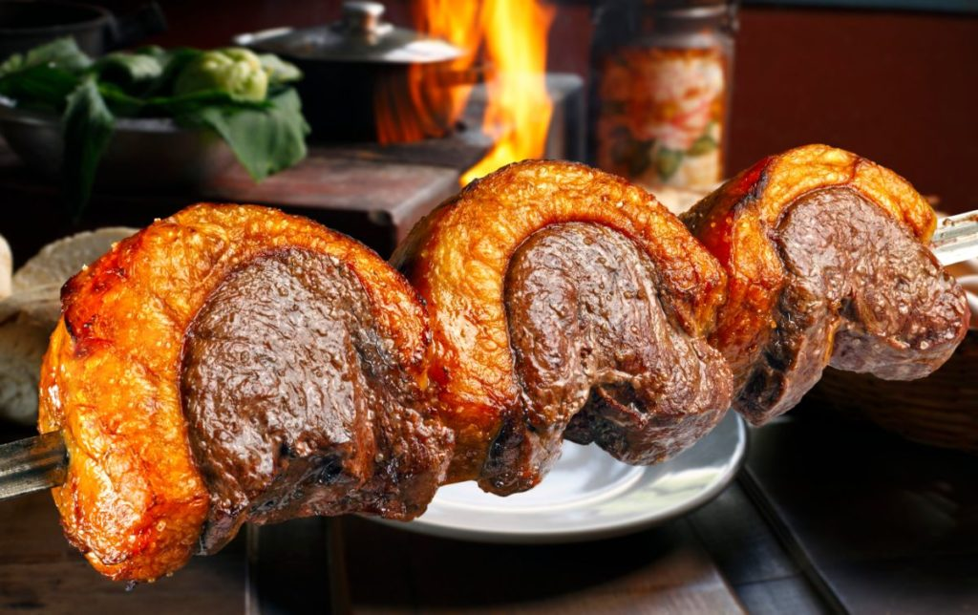
Divide-AÊ
AS IMAGENS FICARAM MUDANDO A CADA 5 SEGUNDOS
BUSCAR
Happy Hour
CHECK-IN
CLIQUE AQUI E CADASTRE
SUA CHEGADA
CARDÁPIO
?
SAIBA COMO
FUNCIONA
AVALIAÇÕES
MESA 10
CHECK-IN
CONTA ATUAL
PEDIR A CONTA
CÓDIGO MESA 255
1- Cristiano
18:30
COLETIVO
R$150,00 / 4
2- Diego
18:35
3- André
19h
INDIVIDUAL
1- R$45,00
2- R$30,00
7- R$25,00
4- Pula
19:10

Slide 3
Divide-AÊ
BUSCAR
CHECK-IN
Happy Hour
DIGITE SEU NOME OU APELIDO:
CHECK-IN
Diego
CLIQUE AQUI E CADASTRE
SUA CHEGADA
IRÁ DIVIDIR A CONTA COM SEUS AMIGOS?
CARDÁPIO
SIM
NÃO
TODO OS PEDIDOS MARCADOS COMO CONSUMO COLETIVO TERÁ SEU VALOR DIVIDO COM VOCÊ!
?
SAIBA COMO
FUNCIONA
OK
CHECK-IN REALIZADO COM SUCESSO AS – 18:35
AVALIAÇÕES
MESA 10
CHECK-IN
CONTA ATUAL
PEDIR A CONTA
CÓDIGO MESA 255
1- Cristiano
18:30
COLETIVO
R$150,00 / 4
2- Diego
18:35
3- André
19h
INDIVIDUAL
1- R$45,00
2- R$30,00
7- R$25,00
4- Pula
19:10

Slide 4
Divide-AÊ
BUSCAR
CHECK-IN
Happy Hour
DIGITE SEU NOME OU APELIDO:
CHECK-IN
Diego
CLIQUE AQUI E CADASTRE
SUA CHEGADA
IRÁ DIVIDIR A CONTA COM SEUS AMIGOS?
CARDÁPIO
SIM
NÃO
VOCÊ SÓ PAGARA OS PEDIDOS DIRECIONADOS PARA SEU CONSUMO.
?
SAIBA COMO
FUNCIONA
OK
CHECK-IN REALIZADO COM SUCESSO AS – 18:35
AVALIAÇÕES
MESA 10
CHECK-IN
CONTA ATUAL
PEDIR A CONTA
CÓDIGO MESA 255
1- Cristiano
18:30
COLETIVO
R$150,00 / 4
2- Diego
18:35
3- André
19h
INDIVIDUAL
1- R$45,00
2- R$30,00
7- R$25,00
4- Pula
19:10

Slide 5



Divide-AÊ
BUSCAR
Happy Hour
CARDÁPIO
CHECK-IN
CLIQUE AQUI E CADASTRE
SUA CHEGADA
REFEIÇÕES
E PORÇÕES
SANDUICHES
BEBIDAS
CARDÁPIO
1 – Prato do dia
2 – Feijoada
3 – Dobradinha
4 – Porção de Batata
5 – Porção de Picanha
6 – Porção de Frios
1 – X Bacon
2 – X Egg Bacon
3 – X Tudo
4 – Divide AÊ
5 – Combo
1 – Cerveja
2 – Refrigerante
3 – Destilado
4 – Água
?
SAIBA COMO
FUNCIONA
AVALIAÇÕES
MESA 10
CHECK-IN
CONTA ATUAL
PEDIR A CONTA
CLIQUE AQUI E CADASTRE SUA CHEGADA
CÓDIGO MESA 255
1- Cristiano
COLETIVO
R$150,00 / 4
18:30
2- Diego
18:35
INDIVIDUAL
1- R$45,00
2- R$30,00
7- R$25,00
3- André
19h
4- Pula
19:10

Slide 6
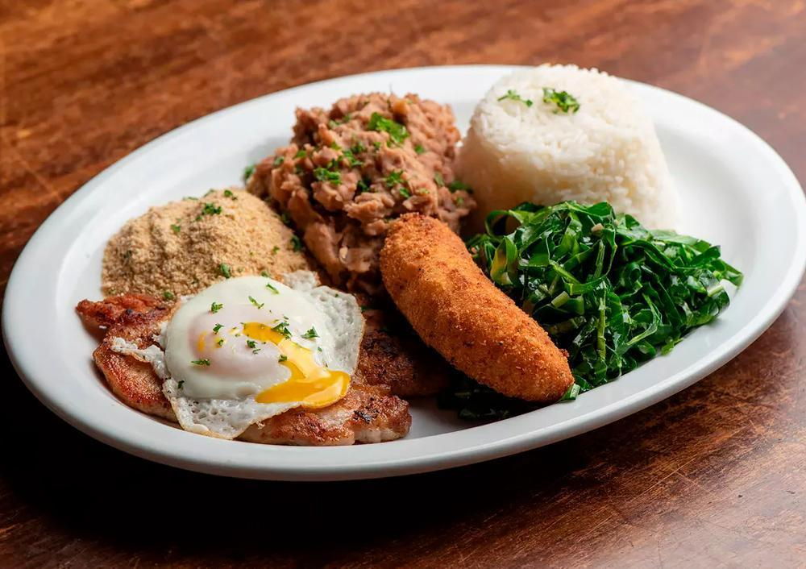
Divide-AÊ
BUSCAR
Happy Hour
CARDÁPIO
CHECK-IN
Prato do dia
X
CLIQUE AQUI E CADASTRE
SUA CHEGADA
REFEIÇÕES
E PORÇÕES
SANDUICHES
BEBIDAS
CARDÁPIO
1 – Prato do dia
2 – Feijoada
3 – Dobradinha
4 – Porção de Batata
5 – Porção de Picanha
6 – Porção de Frios
1 – X Bacon
2 – X Egg Bacon
3 – X Tudo
4 – Divide AÊ
5 – Combo
1 – Cerveja
2 – Refrigerante
3 – Destilado
4 – Água
?
SAIBA COMO
FUNCIONA
AVALIAÇÕES
Contem:
Arroz, tutu de feijão, Farofa temperada, Ovo estalado,
Bife de pernil, Couve e Banana a Milanesa
MESA 10
CHECK-IN
CONTA ATUAL
PEDIR A CONTA
CLIQUE AQUI E CADASTRE SUA CHEGADA
COLETIVO
PEDIR
CÓDIGO MESA 255
1- Cristiano
R$150,00 / 4
18:30
2- Diego
18:35
INDIVIDUAL
1- R$45,00
2- R$30,00
7- R$25,00
3- André
19h
4- Pula
19:10

Slide 7
Divide-AÊ
BUSCAR
Happy Hour
CARDÁPIO
PEDIDO INDIVIDUAL PARA:
CHECK-IN
Prato do dia
CRISTIANO
X
CLIQUE AQUI E CADASTRE
SUA CHEGADA
REFEIÇÕES
E PORÇÕES
SANDUICHES
DIEGO
BEBIDAS
ANDRÉ
CARDÁPIO
1 – Prato do dia
2 – Feijoada
3 – Dobradinha
4 – Porção de Batata
5 – Porção de Picanha
6 – Porção de Frios
1 – X Bacon
2 – X Egg Bacon
3 – X Tudo
4 – Divide AÊ
5 – Combo
1 – Cerveja
2 – Refrigerante
3 – Destilado
4 – Água
PAULA
?
SAIBA COMO
FUNCIONA
PEDIDO ENVIADO A COZINHA:
AVALIAÇÕES
Contem:
Arroz, tutu de feijão, Farofa temperada, Ovo estalado,
Bife de pernil, Couve e Banana a Milanesa
MESA 10
CHECK-IN
CONTA ATUAL
PEDIR A CONTA
CLIQUE AQUI E CADASTRE SUA CHEGADA
COLETIVO
PEDIR
CÓDIGO MESA 255
1- Cristiano
R$150,00 / 4
18:30
O PEDIDO É:
2- Diego
18:35
INDIVIDUAL
1- R$45,00
2- R$30,00
7- R$25,00
3- André
19h
INDIVIDUAL
COLETIVO
4- Pula
19:10

Slide 8
Divide-AÊ
BUSCAR
Happy Hour
CARDÁPIO
CHECK-IN
Prato do dia
X
CLIQUE AQUI E CADASTRE
SUA CHEGADA
REFEIÇÕES
E PORÇÕES
SANDUICHES
BEBIDAS
CARDÁPIO
1 – Prato do dia
2 – Feijoada
3 – Dobradinha
4 – Porção de Batata
5 – Porção de Picanha
6 – Porção de Frios
1 – X Bacon
2 – X Egg Bacon
3 – X Tudo
4 – Divide AÊ
5 – Combo
1 – Cerveja
2 – Refrigerante
3 – Destilado
4 – Água
?
SAIBA COMO
FUNCIONA
AVALIAÇÕES
Contem:
Arroz, tutu de feijão, farofa temperada, ovo estalado,
bife de pernil, couve e banana empanada.
MESA 10
CHECK-IN
CONTA ATUAL
PEDIR A CONTA
CLIQUE AQUI E CADASTRE SUA CHEGADA
COLETIVO
PEDIR
CÓDIGO MESA 255
1- Cristiano
R$150,00 / 4
18:30
O PEDIDO É:
2- Diego
18:35
INDIVIDUAL
1- R$45,00
2- R$30,00
7- R$25,00
3- André
19h
INDIVIDUAL
COLETIVO
4- Pula
19:10
PEDIDO ENVIADO A COZINHA:

Slide 9
Divide-AÊ
BUSCAR
Happy Hour
?
SAIBA COMO
FUNCIONA
CHECK-IN
No divide ai, você encontrará facilidade em escolher o que vai ser consumido, facilidade para realizar o
pedido, e mais facilidade na hora de pagar a conta, pois o DIVIDE-AÊ faz todos os cálculos para você,
basta seguir os passos detalhados a seguir.
CLIQUE AQUI E CADASTRE
SUA CHEGADA
CARDÁPIO
CHECK-IN
Quando selecionado a opção Check-In, digite seu nome ou apelido;
Escolha se irá dividir os consumos coletivos (produtos que são consumidos por todos ex.: cerveja);
Selecione a opção OK. (neste momento será realizado o registro de sua chegada na mesa)
?
SAIBA COMO
FUNCIONA
CARDÁPIO
Quando Selecionado a opção cardápio, estará disponivel as opções Refeições e Porções, Sanduiches
e Bebidas;
Para saber o detalhamento do produto basta selecionar o item desejado;
Após selecionado o produto, basta clicar em PEDIR, informar se o pedido é para consumo
INDIVIDUAL (selecione o nome da pessoa que fez o check-in, informando que o produto é para
consumo individual e não terá seu valor dividido com as outas pessoas da mesa )ou COLETIVO.
Selecione a opção OK. (neste momento será realizado o registro de sua chegada na mesa).
AVALIAÇÕES
MESA 10
CHECK-IN
CONTA ATUAL
PEDIR A CONTA
CÓDIGO MESA 255
COLETIVO
R$150,00 / 4
2- Diego
18:35
INDIVIDUAL
1- R$45,00
2- R$30,00
7- R$25,00
3- André
19h
4- Pula
19:10

Slide 10
Divide-AÊ
BUSCAR
AVALIAÇÕES
Happy Hour
Diego
06/05/2022
André
06/05/2022
CHECK-IN
CLIQUE AQUI E CADASTRE
SUA CHEGADA
DOBRADINHA
PRATO DO DIA
Fenomenal, muito bem feita e temperada!
Simples e saboroso!
Cristiano
06/05/2022
Igor
06/05/2022
CARDÁPIO
FEIJOADA
PORÇÃO DE PICANHA
Bem temperada, mas muito gorda!
Bem servida, mas muito magra!
?
SAIBA COMO
FUNCIONA
Paula
06/05/2022
PORÇÃO DE FRIOS
Faltou o ovo de codorna!
AVALIAÇÕES
QUEM É VOCÊ?
ESCOLHA UM PRODUTO PARA AVALIAR?
CHECK-IN
CONTA ATUAL
MESA 10
PEDIR A CONTA
QUANTAS ESTRELAS MERECEMOS?
COLETIVO
R$150,00 / 4
CÓDIGO MESA 255
ESCREVA SEU DEPOIMENTO:
2- Diego
18:35
INDIVIDUAL
3- André
ENVIAR
1- R$45,00
2- R$30,00
7- R$25,00
19h
4- Pula
19:10

Slide 11
Divide-AÊ
BUSCAR
Happy Hour
AVALIAÇÕES
CHECK-IN
Diego
06/05/2022
André
06/05/2022
CLIQUE AQUI E CADASTRE
SUA CHEGADA
DOBRADINHA
PRATO DO DIA
Fenomenal, muito bem feita e temperada!
Simples e saboroso!
CARDÁPIO
Cristiano
06/05/2022
Igor
06/05/2022
FEIJOADA
PORÇÃO DE PICANHA
SAIBA COMO
FUNCIONA
Bem temperada, mas muito gorda!
Bem servida, mas muito magra!
?
Paula
06/05/2022
PORÇÃO DE FRIOS
AVALIAÇÕES
Faltou o ovo de codorna!
QUEM É VOCÊ?
ESCOLHA UM PRODUTO PARA AVALIAR?
MESA 10
CHECK-IN
CONTA ATUAL
PEDIR A CONTA
Diego
DOBRADINHA
CÓDIGO MESA 255
QUANTAS ESTRELAS MERECEMOS?
COLETIVO
R$150,00 / 4
Paula
ESCREVA SEU DEPOIMENTO:
PORÇÃO DE FRIOS
2- Diego
18:35
INDIVIDUAL
1- R$45,00
2- R$30,00
7- R$25,00
3- André
19h
Cristiano
FEIJOADA
4- Pula
19:10

Slide 12
Divide-AÊ
BUSCAR
AVALIAÇÕES
Happy Hour
Diego
06/05/2022
André
06/05/2022
CHECK-IN
CLIQUE AQUI E CADASTRE
SUA CHEGADA
DOBRADINHA
PRATO DO DIA
Fenomenal, muito bem feita e temperada!
Simples e saboroso!
Cristiano
06/05/2022
Igor
06/05/2022
CARDÁPIO
FEIJOADA
PORÇÃO DE PICANHA
Bem temperada, mas muito gorda!
Bem servida, mas muito magra!
?
SAIBA COMO
FUNCIONA
Paula
06/05/2022
PORÇÃO DE FRIOS
Faltou o ovo de codorna!
AVALIAÇÕES
PAULA
PORÇÃO DE FRIOS
CHECK-IN
CONTA ATUAL
MESA 10
PEDIR A CONTA
QUANTAS ESTRELAS MERECEMOS?
COLETIVO
R$150,00 / 4
CÓDIGO MESA 255
ESCREVA SEU DEPOIMENTO:
Faltou o ovo de codorna!
2- Diego
18:35
INDIVIDUAL
1- R$45,00
2- R$30,00
7- R$25,00
3- André
19h
4- Pula
19:10
ENVIAR

Slide 13

Divide-AÊ
BUSCAR
PEDIR A CONTA
Happy Hour
DETALHAMENTO DO CONSUMO
CHECK-IN
CLIQUE AQUI E CADASTRE
SUA CHEGADA
CRISTIANO
COLETIVO: 1/4 Cervejas Brahma R$18,75; 1/3 Porção de Picanha R$50,00
R$73,75
INDIVIDUAL: 1 Água Tonica R$5,00
CARDÁPIO
COLETIVO: 1/4 Cervejas Brahma R$18,75; 1/3 Porção de Picanha R$50,00
DIEGO
INDIVIDUAL: 1 Água Tonica R$5,00; 1 Coca Cola Lata R$5,00; 1 Água
Mineral 500 ML R$4,50; 1 X Tudo R$25,00.
R$108,25
?
SAIBA COMO
FUNCIONA
ANDRÉ
COLETIVO: 1/4 Cervejas Brahma R$18,75; 1/3 Porção de Picanha R$50,00
R$73,75
INDIVIDUAL: 1Água Tonica R$5,00
PAULA
COLETIVO: 1/4 Cervejas Brahma R$18,75; 1/3 Porção de Picanha R$50,00
R$73,75
INDIVIDUAL: 1Água Tonica R$5,00
AVALIAÇÕES
CHECK-IN
CHAMAR O GARÇOM
MESA 10
CONTA ATUAL
PEDIR A CONTA
CÓDIGO MESA 255
1- Cristiano
18:30
COLETIVO
R$150,00 / 4
2- Diego
18:35
3- André
19h
INDIVIDUAL
1- R$45,00
2- R$30,00
7- R$25,00
4- Pula
19:10

